Slide 1
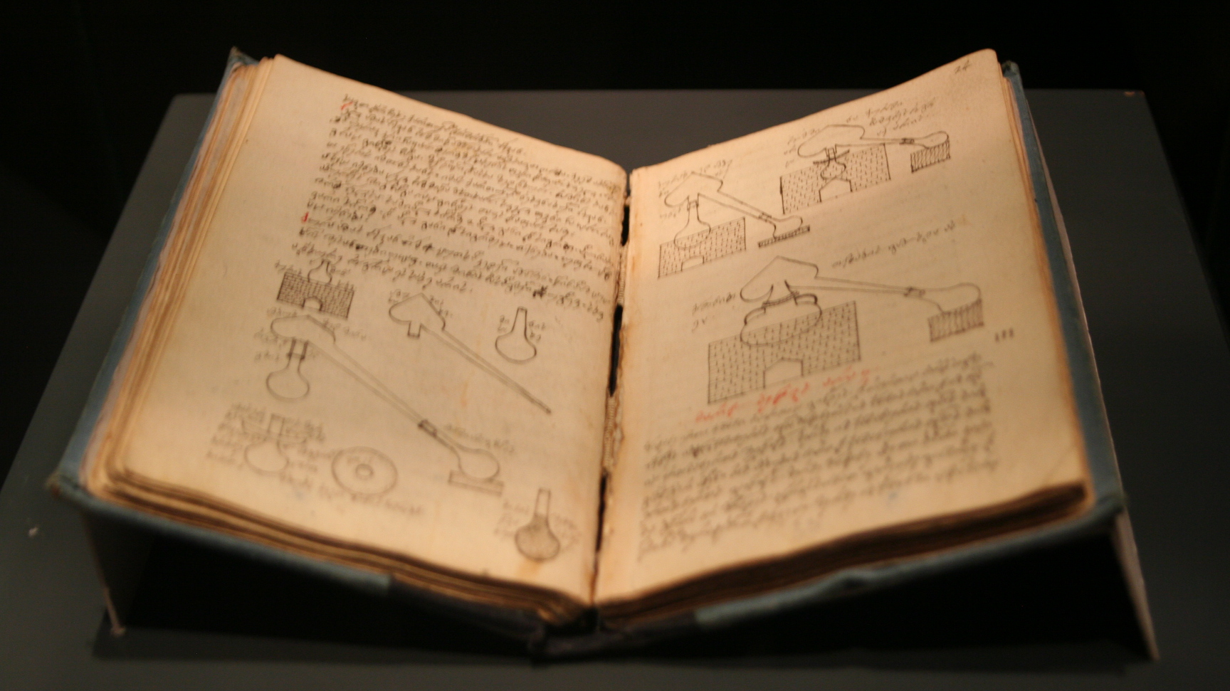
ვახტანგ მეექვსე და მისი რეფორმები

Slide 2
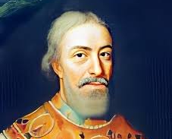
ვახტანგ VI-ის გამეფება
2 ცოცხალი მეფე
ავღანეთის ომი
2 მკვდარი მეფე

Slide 3
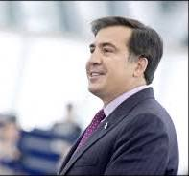

ვახტანგ VI-ის რეფორმები
ვაჭრობა
გზები
განათლება

Slide 4

ჯართა
"მყრელობა" - ომიანობის შედეგად გახიზნული გლეხების მიწაზე დაბრუნება
"მცველთა ჯარი" - სეპარატისტული ტენდენციების მქონე მსხვილი ფეოდალების წინააღმდეგ
ქართველთა პოლიტიკური კრიზისი

Slide 5
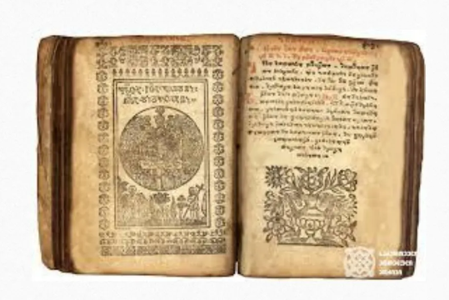
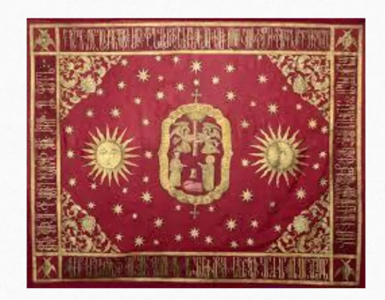
კულტურული

Slide 6
მადლობა ყურადღებისთვის
ვახტანგ VI-ის დიპლომატიური ურთიერთობები

